Slide 1
J’ai vu une démarche d’enseignement de séance de langue anglaise à MOERS (Allemagne) ; Je l’ai utilisée en classe…

Slide 2
Scénario pédagogique
avec une série de tâches de communication active
Objectifs :
Pour comprendre et communiquer à l’oral en anglais
Pour apprendre de manière coopérative
En prenant en compte les dimensions relationnelle et affective
En créant des repères sûrs, sécurisants, mentalement planifiables et évolutifs (rituels)
Mobilité à MOERS

Slide 3
Compétences du socle commun travaillées
Niveau : Cycle 3
D 1 Les langages pour penser et communiquer (Comprendre et s’exprimer en utilisant une LVE)
D 2 Les méthodes et outils pour apprendre (coopérer)
D 3 La formation de la personne et du citoyen (prendre la parole et s’impliquer)
D 5 Les représentations du monde (intégrer les spécificités culturelles)
Mobilité à MOERS

Slide 4
Objectif spécifique de la séance observée
Réactivation de structures langagières utilisées et du lexique.
Mobilité à MOERS

Slide 5
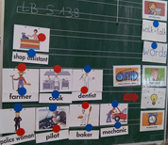
Les différentes phases de la séance
Ecouter, parler et comprendre
Parler en continu, réagir et dialoguer
Ecouter, parler et comprendre
Ecouter et comprendre
Ecouter, lire et comprendre et s’auto-évaluer
Parler et prononcer correctement
Réfléchir sur ses apprentissages
Mobilité à MOERS

Slide 6
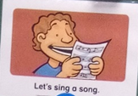
1- Use language to remember: rebrassage
Mobilité à MOERS

Slide 7
2- Walk and talk: mettre les élèves en action, utiliser la langue pour communiquer
Mobilité à MOERS

Slide 8
3- Memorize: fixer le lexique
Mobilité à MOERS

Slide 9
4- Listening activities: les activités d’écoute
Mobilité à MOERS

Slide 10
5- Task: Travail d’entraînement à l’écrit
Mobilité à MOERS

Slide 11
6- Repeat: point phonologique
Mobilité à MOERS

Slide 12
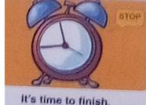
7- Reflecting on the lesson: clôturer la séance par une Pratique Raisonnée de la Langue ( PRL) à mener en français
Mobilité à MOERS

